Slide 1
REDES DE COMPUTADORES O NÍVEL REDE (Parte 4)

Slide 2
Nota prévia
A estrutura da apresentação é semelhante à do Cap. 1 do livro base de suporte à disciplina e utiliza algumas das figuras, textos e outros materiais desse mesmo livro
James F. Kurose and Keith W. Ross,
"Computer Networking - A Top-Down Approach“,
Pearson-Addison Wesley Longman, Inc., 5th Edition, 2010

Slide 3
Organização do capítulo
O papel do nível rede
Breve introdução aos níveis data-link e físico
Algoritmos de encaminhamento
Endereçamento IP
O nível rede na Internet - O protocolo IP

Slide 4
Onde estudar
O papel do nível rede – Cap. 4, secções 4.1 e 4.2
Breve introdução aos canais “Ethernet” – Cap. 5 – secções 5.1, 5.2.1, 5.4, 5.5.1 e 5.5.3
Algoritmos de encaminhamento – Cap. 4, secção 4.5 e Cap. 5 secções 5.61 e 5.62
Endereçamento IP – Cap. 4, secção 4.4
O nível rede na Internet - O protocolo IP - Cap. 4, secção 4.4

Slide 5
O Protocolo IP

Slide 6
Datagrama IP
RFC 791 de Setembro de 1981 (update do RFC 790 Jan 80)
0
4
8
16
19
24
31
VERS
COMP.
TIPO SERVIÇO
COMPRIMENTO TOTAL
IDENTIFICAÇÃO
FLAGS
OFFSET(Fragmentação)
TTL
PROTOCOLO
CHECKSUM
Endereço IP origem
Endereço IP destino
OPÇÕES
PADDING
DADOS ......
............

Slide 7
Significado de alguns campos
Versão - vamos na versão 4, com a 6 cada vez mais presente
COMP - Comprimento do cabeçalho (em palavras de 32 bits)
O tipo de serviço (só mais recentemente começa a ser usado de forma completa)
O comprimento total é em bytes (datagrama máximo = 64 Kbytes)
TTL - Time to live (segurança contra erros de encaminhamento)
PROTOCOLO - Suporta a desmultiplexagem por protocolos
CHECKSUM – Protecção contra pacotes corrompidos
Opções: “source routing”, “record routing”, .....

Slide 8
Data plane e Control plane
routing algorithm
Endereço
Output link
0100
0101
0111
1001
3
2
2
1
Endereço de destino no cabeçalho
0111
1
3
2

Slide 9
Encaminhamento ou Routing
Cada computador ou router tem que possuir tabelas de encaminhamento ou de routing
As tabelas de encaminhamento relacionam prefixos de rede IP destino com interfaces ou endereços IP de routers
Quando se faz encaminhamento, só entra em jogo o prefixo IP, não o endereço completo
Destino Prefixo IP, Mask | End GW (Next Hop) | Hops, Métrica ou custo

Slide 10
Encaminhamento directo
Ocorre quando um endereço IP do host e o endereço IP destino, estão na mesma subnet, isto é, no mesmo canal ou na mesma rede switched e têm portanto o mesmo prefixo.
Os pacotes IP vão directamente da origem ao destino por essa via pois o router ou host tem uma interface nessa subnet
A tabela contém a interface que dá acesso à subnet e o pacote é enviado para a interface destino usando o ARP para conhecer o seu endereço ao nível canal (MAC address)

Slide 11
Tabela de encaminhamento
Acessível num computador através dos comandos:
netstat -r ou route por exemplo
Rede. | Mask | End GW | Interface | Métrica
192.168.1.0/32 | 255.255.255.255 | Direct | eth0 | 0
193.56.45.0/24 | 255.255.255.0 | 192.168.1.254 | eth0 | 1
193.136.122/24 | 255.255.255.0 | 192.168.1.254 | eth0 | 1
192.168.1.0/24 | 255.255.255.0 | Direct | eth0 | 0
0.0.0.0/0 | 0.0.0.0 | 192.168.1.1 | Eth0 | 1

Slide 12
Encaminhamento indirecto
Ocorre quando o prefixo do endereço IP de destino não corresponde a nenhuma subnet a que o host ou o router estão directamente ligados, logo nenhum prefixo IP directo (local) corresponde ao do pacote
A única forma de encaminhar os pacotes é entregá-los a um outro router:
O endereço IP do próximo router ( next hop ) tem de ser conhecido.
O pacote é encaminhado para esse router de acordo com a tabela de routing.

Slide 13
Tabela de encaminhamento
Acessível num computador através dos comandos:
netstat -r ou route por exemplo
Rede. | Mask | End GW | Interface | Métrica
192.168.1.0/32 | 255.255.255.255 | Direct | eth0 | 0
193.56.45.0/24 | 255.255.255.0 | 192.168.1.254 | eth0 | 1
193.136.122/24 | 255.255.255.0 | 192.168.1.254 | eth0 | 1
192.168.1.0/24 | 255.255.255.0 | Direct | eth0 | 0
0.0.0.0/0 | 0.0.0.0 | 192.168.1.1 | Eth0 | 1

Slide 14
Encaminhamento por defeito
O encaminhamento por defeito é uma forma especial de encaminhamento indirecto que corresponde ao router que, na ausência de informação mais específica, pode encaminhar o pacote até ao destino final.
Na verdade é uma espécie de “otherwise” na cadeia de decisão, se não sabe que fazer, mande para aqui.
Todos os hosts numa rede local usam geralmente encaminhamento por defeito para o router que liga a rede local ao exterior.

Slide 15
Tabela de encaminhamento
Acessível num computador através dos comandos:
netstat -r ou route por exemplo
Rede. | Mask | End GW | Interface | Métrica
192.168.1.0/32 | 255.255.255.255 | Direct | eth0 | 0
193.56.45.0/24 | 255.255.255.0 | 192.168.1.254 | eth0 | 1
193.136.122/24 | 255.255.255.0 | 192.168.1.254 | eth0 | 1
192.168.1.0/24 | 255.255.255.0 | Direct | eth0 | 0
0.0.0.0/0 | 0.0.0.0 | 192.168.1.1 | Eth0 | 1

Slide 16
Tratamento de um pacote
O pacote
é para
“mim” ?
Recepção e
Processamento
sim
fico
com o
pacote
Não
Host local
O pacote
é para um prefixo IP
A que estou ligado ?
Encam. directo
sim
envio
usando
ARP
Destinatário
directamente
acessível
Não
Tenho algum
encaminhamento
específico ?
sim
Envio
para o
router
Encam. indirecto
Destinatário
remoto
Não
Tenho um
encaminhamento
por defeito ?
Encam. “default”
sim
Envio para
Router
(default GW)
Host
remoto
Não
Não encaminho: descarte
(possível geração de condição ICMP)

Slide 17
Exemplo
Datagrama IP:
Dest. Net. next router Hops
misc
fields
source
IP addr
dest
IP addr
223.1.1 eth0 0
data
223.1.2 223.1.1.4 1
223.1.3 223.1.1.4 1
A
223.1.1.1
223.1.2.1
223.1.1.2
223.1.1.4
223.1.2.9
B
223.1.2.2
E
223.1.1.3
223.1.3.27
223.1.3.1
223.1.3.2

Slide 18
Encaminhamento directo
Datagrama IP:
Dest. Net. next router Hops
misc
fields
223.1.1 eth0 0
223.1.1.1
223.1.1.3
data
223.1.2 223.1.1.4 1
223.1.3 223.1.1.4 1
Datagrama com origem em A destinado a B:
Extrair o prefixo: 223.1.1, isto é, localiza uma entrada que faz matching
B está no mesmo prefixo
O nível data-link envia directamente o datagrama de A para B
A
223.1.1.1
223.1.2.1
223.1.1.2
223.1.1.4
223.1.2.9
B
223.1.2.2
E
223.1.1.3
223.1.3.27
223.1.3.1
223.1.3.2

Slide 19
Encaminhamento indirecto
misc
fields
223.1.1.1
223.1.2.2
data
Dest. Net. next router Hops
223.1.1 eth0 0
Datagrama com origem em A e destinado a E:
Extrair prefixo de rede – 223.1.2
Está noutra rede - indirecto
A tabela de routing diz para enviar via 223.1.1.4
O nível data-link sabe enviar para o endereço do router visto que o mesmo está na mesma rede de A
O datagrama chega ao router e o processo de encaminhamento continua
223.1.2 223.1.1.4 1
223.1.3 223.1.1.4 1
A
223.1.1.1
223.1.2.1
223.1.1.2
223.1.1.4
223.1.2.9
B
223.1.2.2
E
223.1.1.3
223.1.3.27
223.1.3.1
223.1.3.2

Slide 20
Continuação
misc
fields
Dest. Net. next router Nhops
223.1.1.1
223.1.2.2
data
223.1.1 eth0 0
223.1.2 223.1.1.4 1
O datagrama chegou a 223.1.1.4 com destino a 223.1.2.3
Extrair o prefixo
Está numa rede directamente acessível via a interface 223.1.2.9
O nível data-link dessa interface sabe como enviar directamente para o destino: 223.1.2.9
O datagrama chega ao destino - 223.1.2.2 por encaminhamento directo
223.1.3 223.1.1.4 1
A
223.1.1.1
223.1.2.1
223.1.1.2
223.1.1.4
223.1.2.9
B
223.1.2.2
E
223.1.1.3
223.1.3.27
223.1.3.1
223.1.3.2

Slide 21
Como fazer “Bootstrap” a um “host”
Configuração manual vs. configuração dinâmica via DHCP
Que servidor DNS local usar ?
Qual o meu endereço IP (endereço de rede, máscara, etc) ?
Como enviar pacotes para destinos remotos (default GW a usar) ?
Como assegurar que os pacotes remotos me chegam ?
???
1.2.3.7
1.2.3.156
host
host
...
DNS
host
host
...
DNS
1.2.3.0/24
5.6.7.0/24
1.2.3.19
router
router
router

Slide 22
ICMP - Internet Control Message Protocol
0
8
16
31
Type
Code
Checksum
ICMP
Header
ID
Sequence
data
ICMP
data
Utilizado para transmitir informação do nível rede
erros: unreachable host, network, port, protocol, ...
echo request/reply (utilizado pelo ping)
ICMP message: tipo, código e os primeiros 8 bytes do datagrama IP que provocou o envio do ICMP

Slide 23
Exemplos de mensagens ICMP
Type Code description
0 0 echo reply (ping)
3 0 dest. network unreachable
3 1 dest host unreachable
3 2 dest protocol unreachable
3 3 dest port unreachable
3 6 dest network unknown
3 7 dest host unknown
4 0 source quench (congestion
control - not used)
8 0 echo request (ping)
9 0 route advertisement
10 0 router discovery
11 0 TTL expired
12 0 bad IP header

Slide 24
Traceroute e ICMP
A fonte envia uma sequência de segmentos UDP^{(*)} para o destino:
Primeiro com TTL =1
Segundo com TTL=2, etc.
Número de porta arbitrário*
Quando o enésimo segmento chega ao enésimo router:
O router suprime o segmento
e envia para a origem uma mensagem ICMP (type 11, code 0)
As mensagens têm por endereço IP origem o enésimo router
Quando a mensagem ICMP chega à origem pode-se calcular o RTT
Em cada passo enviam-se 3 segmentos
Terminação
O segmento UDP chega ao destino
O destino envia uma mesnagem ICMP “host unreachable” (type 3, code 3)
Ou o número máximo de testes é alcançado.
^{*)} Portas destino 33434 a 33534 ou ICMP Type 8 (ex: Windows tracert)

Slide 25
NAT: Network Address Translation
Internet
endereços públicos
internal network
(e.g., home network)
10.0.0/24
10.0.0.1
10.0.0.4
10.0.0.4
10.0.0.2
138.76.29.7
138.76.29.7
10.0.0.3
Todos os datagramas que saem da rede interna têm o mesmo endereço público: 138.76.29.7, mas diferentes números de porta
Os datagramas com origem ou destino nesta rede têm o endereço 10.0.0/24
Estes endereços dizem-se privados

Slide 26
PAT: Port based NAT
Internet
endereços públicos
internal network
(e.g., home network)
10.0.0/24
10.0.0.1
10.0.0.4
10.0.0.4
10.0.0.2
138.76.29.7
138.76.29.7
10.0.0.3
Por cada fluxo de pacotes diferente que atravessa o dispositivo NAT, caracterizado por IP_{interno}, Porta_{interna} IP_{externo}, Porta_{externa} o dispositivo PAT transforma o cabeçalho no par My IP_{interno}, My Porta_{interna} IP_{externo}, Porta_{externa.}
Quando vem um pacote de resposta IP_{externo}, Porta_{externa,} My IP_{interno}, My Porta_{interna} transforma-o em IP_{externo}, Porta_{externa,} IP_{interno}, Porta_{interna}

Slide 27
Continuação
Motivação: toda a rede interna só usa um único endereço público
Assim, o número de endereços afectado pelo ISP é menor
A configuração e a alteração da rede interna (privada) não é visível do exterior
Pode-se mudar de ISP sem modificar a configuração da rede interna
A rede interna não é visível no exterior o que constituí uma barreira de segurança suplementar
Mas criam-se dificuldades suplementares a certas aplicações e não é fácil fornecer serviços na Internet pública

Slide 28
Gamas de endereços IPv4 privados
Name | IP address range | # of addresses | Subnet mask | host id size
24-bit block | 10.0.0.0 – 10.255.255.255 | 16,777,216 | 10.0.0.0/8 (255.0.0.0) | 24 bits
20-bit block | 172.16.0.0 – 172.31.255.255 | 1,048,576 | 172.16.0.0/12 (255.240.0.0) | 20 bits
16-bit block | 192.168.0.0 – 192.168.255.255 | 65,536 | 192.168.0.0/16 (255.255.0.0) | 16 bits

Slide 29
IP versão 6 - IPv6
Motivação inicial: os endereços de 32 bits estão a esgotarem-se.
IPV6 usa endereços de 128 bits (RFC 2373)
Motivações suplementares:
Melhorar tempo de processamento do cabeçalho
Tornar obrigatório o suporte para mobilidade e segurança
Introduzir modificações para facilitar processamento de QoS
Novo endereço “anycast”: encaminhar para o “melhor” de vários servidores replicados – qualquer que seja (RFC 2373, RFC 2526)
Multicasting IPV6: Prefixo 11111111 (ou FF:…..)
Unicasting IPV6: sintaticamente semelhantes a IPV4 unicasting:
SUBNET Prefix de N bits e restantes 128-N bits todos a zero
Lógica flexível de endereçamento

Slide 30
Espaço de endereçamento
2¹²⁸ endereços = 3.4 x 10³⁸ endereços
340,282,366,920,938,463,463,374,607,431,768,211,456
5 x 10²⁸ endereços a cada pessoa ( 7 . 10⁹ é a população mundial actual )
Aspectos mais relevantes
O espaço de end. de hosts num endereço IPv6 é 64 bits
Sub redes com 64 bits (o quadrado do tamanho do endereçamento IPV4)
Elevada eficiência no encaminhamento e gestão hierárquica de agregação do encaminhamento

Slide 31
Datagrama IPV4
0
4
8
16
19
24
31
VERS
COMP.
TIPO SERVIÇO
COMPRIMENTO TOTAL
IDENTIFICAÇÃO
FLAGS
OFFSET(Fragmentação)
TTL
PROTOCOLO
CHECKSUM
Endereço IP origem
Endereço IP destino
OPÇÕES
PADDING
DADOS ......
............

Slide 32
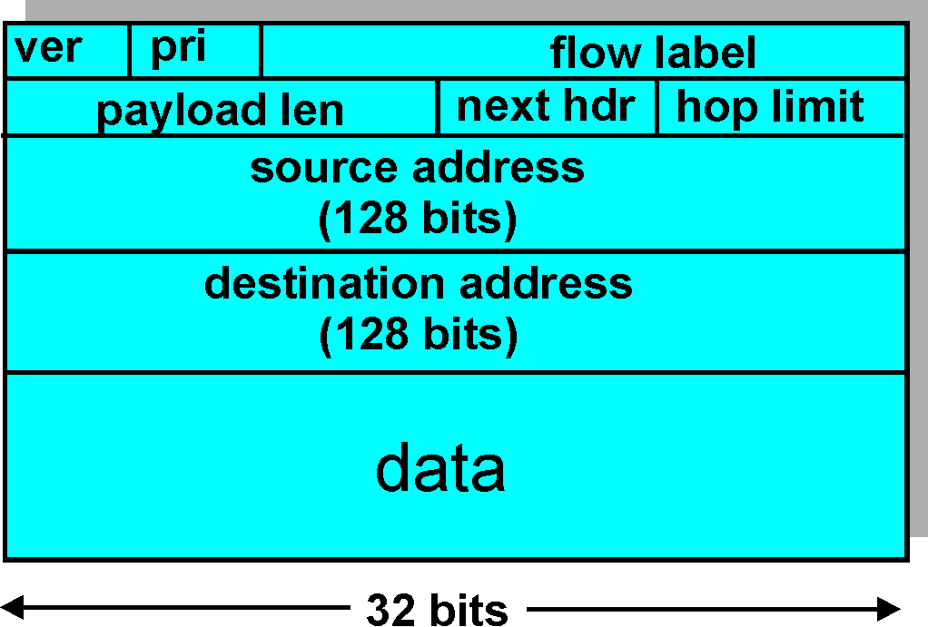
Cabeçalho do pacote IPv6
Prioridade prioridade relativa dos datagramas do mesmo flow (traffic class)
Flow Label: identifica datagramas do mesmo fluxo (“flow”)
(o conceito de “fluxo” é flexível).
Next header: identifica o cabeçalho suplementar (encapsulamento)
Cabeçalho fixo: 40 bytes
Sem:
Fragmentação
Checksum
Opções
Simplificação:
Packet Size
Unique IDs
Flexibilidade:
IPV6 vs IPV4
Suporte IPV4/IPV6

Slide 33
Outras modificações do IPv4
Checksum: foi removido para facilitar o processamento
Options: continuam a ser permitidas mas através de um cabeçalho suplementar indicado pelo “Next Header field” com payloads normalizados
ICMPv6: nova versão de ICMP
Tipos de mensagens adicionais, e.g. “Packet Too Big”
Funções para facilitar a parametrização das máquinas, etc…

